Slide 1
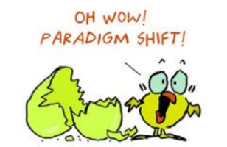
Konkurentné vzory v Go
(gorutina-kanál-mutex)
Peter Borovanský, KAI, I-18,
borovan(a)ii.fmph.uniba.sk
Channels are one of the most popular features of Go and allow for elegant streamlining of data reading/writing and are most often used to prevent data races. They become particularly powerful when used concurrently, as multiple Go routines can write to the same channel.
http://talks.golang.org/2012/waza.slide#1

Slide 2
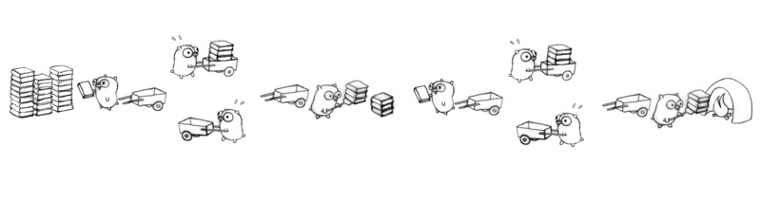
Konkurencia vs. paralelizmus
kompozícia nezávislých výpočtov
spôsob myslenia, ako výpočet (prácu) rozdeliť medzi nezávislých agentov
keďže okolitý svet je paralelný, je to spôsob ako lepšie interagovať s ním
málo kto z nás má skutočne paralelný HW, možno tak 8-, 16-jadro...
na jednom procesore paralelizmus neurobíte, ale konkurentný výpočet áno
ale ...
konkurentný výpočet na jednom procesore bude pravdepodobne pomalší ako sekvenčný, takže viac ide o konkurentnú paradigmu (myslenie) ako o čas
Go konkurencia založená na CommunicatingSequentialProcesses (T. Hoare, 1978) poskytuje:
konkurentné procedúry (tzv. gorutiny, 8kB stack)
poskytujú synchronizáciu a komunikáciu prostredníctvom kanálov, mutexov
príkaz select
http://www.youtube.com/watch?v=f6kdp27TYZs

Slide 3
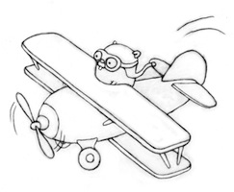
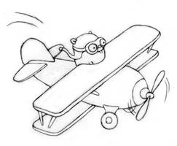
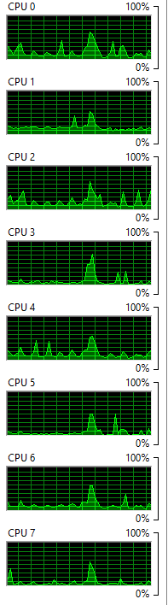
Gorutina - príklad
Gorutina loopForever sa vykonáva ako funkcia loopForever len sa nečaká na jej výsledok, resp. skončenie
package main
import ( "fmt" "math/rand" "time")
func loopForever(task string) {
for i := 1; ; i++ { // počítame do nekonečna
fmt.Printf("%s:%d\n", task, i)
time.Sleep(time.Duration(rand.Intn(500)) * time.Millisecond) }}
func main() {
go loopForever("prvy") // spustenie 1.gorutiny
go loopForever("druhy") // spustenie 2.gorutiny
var input string // toto čaká na input, v opačnom
fmt.Scanln(&input) // prípade, keď umrie hlavné vlákno
fmt.Println("main stop")} // umrie v Go všetko...
concurrent.go

Slide 4

Gorutina
Gorutina nie je corutina (tá má bližšie generátorom, async/await z Python 3.5)
Java-19 - virtual thread ~4MB, https://docs.oracle.com/en/java/javase/20/core/virtual-threads.html
je nezávisle vykonávaná funkcia
má vlastný stack 8kB - rastie sa podľa jej potrieb, GO1.3 (Contiguous stacks)
môže ich byť veľa, aj veľmi veľa (uvidíme ~ 1.000.000)
je to menej ako vlákno (thread), ale k nemu to má najbližšie
Anonymná gorutina je de-facto bezmenná funkcia, ktorú aj hneď zavoláme:
func main() {
go func /*tu chýba meno fcie*/ (task string) {
for i := 1; ; i++ { // počítame do nekonečna
fmt.Printf("%s:%d\n", task, i)
time.Sleep(...)
}
} ("prvy") // tu hneď voláme anonymnú fciu s argumentom

Slide 5

Komunikácia a synchronizácia
(high-level)
Pomocou kanálov (nebuffrovaná–synchrónna verzia):
var ch chan int resp. ch := make(chan int)
ch = make(chan int)
zápis do kanálu je blokujúca operácia, kým hodnotu niekto neprečíta z kanálu
ch <- 123
čítanie z kanálu je blokujúca operácia, až kým hodnotu niekto nezapíše do kanálu
x = <-ch
takže ide o komunikáciu (prenos dát), ale aj o synchronizáciu rutín/vlákien.
V prípade buffrovaných kanálov make(chan int, 10) prídeme o synchronizáciu, takže to skúsime neskôr...

Slide 6
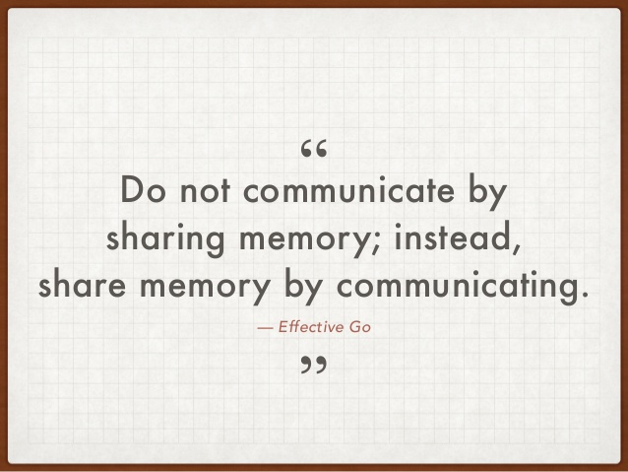

Go mantra

Slide 7
Golang Puzzlers
(čo sa stane, keď…)
deadlock ch<-1
syntax error
deadlock ch<-2
skončí main
zapisane 1
zapisane 2
idem citat
precitane 1
func main() {
ch := make(chan int )
fmt.Println("idem zapisat")
ch <- 1
fmt.Println("zapisane 1")
ch <- 2
fmt.Println("zapisane 2")
}
,4
func () {
time.Sleep(time.Duration(5 * time.Second))
fmt.Println("idem citat")
fmt.Printf("precitane %d \n", <- ch )
}
go
()
var input string // toto čaká na input, v opačnom
fmt.Scanln(&input) // prípade, keď umrie hlavné
fmt.Println("main stop")
channels.go

Slide 8
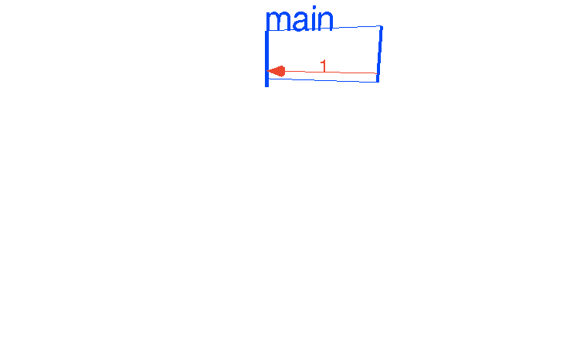
Timers http://divan.github.io/posts/go_concurrency_visualize/
func timer(d time.Duration) (ch chan int) {
ch = make(chan int)
go func() {
time.Sleep(d)
ch <- 1
}()
return
}
func main() {
for i := 0; i < 24; i++ {
c := timer(1 * time.Second)
fmt.Println(<-c)
}
}
koľko gorutín beží zároveň ?
1
2
24
25
http://divan.github.io/demos/timers/
timers.go

Slide 9
Timers2
func timer2(d time.Duration, ch chan int) {
go func() {
time.Sleep(d)
ch <- 1
}()
}
func main() {
ch := make(chan int)
for i := 0; i < 24; i++ {
timer2(time.Duration(i) * time.Second, ch)
}
for x := range ch {
fmt.Println(x)
}
}
koľko gorutín beží zároveň ?
1
2
24
25
timers2.go

Slide 10


Dvaja píšu, jeden číta
func loopAndSend(task string, ch chan string) {
for i := 1; i < 30; i++ {
ch <- fmt.Sprintf("%s:%d\n", task, i)
time.Sleep(time.Duration(rand.Intn(500)) * time.Millisecond)
}}
func main() { // dve gorutiny píšu do
ch := make(chan string) // toho istého kanála ch
go loopAndSend("prvy", ch)
go loopAndSend("druhy", ch)
for { // tu to čítame for msg := range ch {
msg := <-ch // range prebieha obsahom
// celého kanála
fmt.Print(msg) fmt.Print(msg)
} }
fmt.Println("main stop") } // nikdy neskončí, prečo ?
concurrent2.go

Slide 11
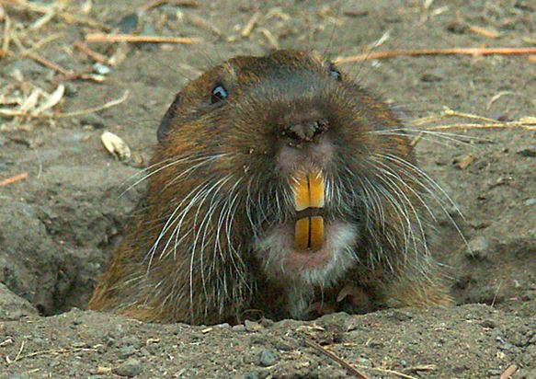
Funkcia vráti kanál
chan string je typ kanála stringov, funkcia ho môže vrátiť ako výsledok
func loopToChannel(task string) chan string {
ch := make(chan string) // vytvor kanál
go func() { // pusti nezávislú gorutinu
for i := 1; i < 30; i++ { // ktorá píše do kanála
ch <- fmt.Sprintf("%s:%d\n", task, i)
time.Sleep(...) }
}() // argumenty anonymnej funkcie
return ch } // vráť kanál ch:chan string
func main() {
ch1 := loopToChannel("prvy")
ch2 := loopToChannel("druhy")
for {
fmt.Print(<-ch1) // čo dostaneme ???
fmt.Print(<-ch2) // chápeme už synchronizáciu ??
}
concurrent3.go

Slide 12
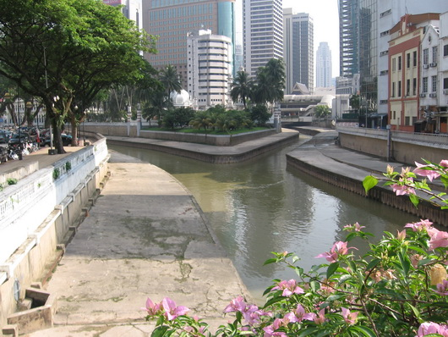
Kanálový sútok
func multiplexor(ch1, ch2 chan string) chan string {
ch := make(chan string)
go func() { // prvá gorutina
for { ch <- <-ch1 } // čítaj z ch1 a píš to do ch
}()
go func() { // druhá gorutina
for { ch <- <-ch2 } // čítaj z ch2 a píš to do ch
}()
return ch}
func main() {
ch1 := loopToChannel("prvy") // tretia gorutina
ch2 := loopToChannel("druhy") // štvrtá gorutina
ch := multiplexor(ch1, ch2)
for {
fmt.Print(<-ch) }
concurrent3.go

Slide 13
Select
select je príkaz syntaxou podobný switch, à la java
func multiplexorSelect(ch1, ch2 chan string) chan string {
ch := make(chan string)
go func() { // jednu gorutinu sme ušetrili :-)
for {
select { // select vykoná niektorý neblokovaný
case val := <-ch1: // komunikačný case-príkaz
ch <- val // ak niekto zapísal do ch1
case val := <-ch2: // číta sa z ch1, ak ch2,
ch <- val // tak z ch2, inak je blokovaný
}
} // select odpáli nejaká komunikačná udalosť
// (zápis/čítanie z/do kanála) v case príkazoch
}() // alebo timeout...
return ch }
concurrent3.go

Slide 14

Select a timeout
func multiplexorSelect(ch1, ch2 chan string) chan string {
ch := make(chan string)
go func() {
gameOver := time.After(10 * time.Second)
for {
select {
case val := <-ch1: ch <- val
case ch <- <-ch1:
case val := <-ch2: ch <- val
case <-gameOver:
ch <- "GAME OVER\n"
close(ch)
} } }()
return ch
}
concurrent3.go

Slide 15
Timeout
gameOver := time.After(10*time.Second)
alebo vlastný kód
gameOver := make(chan bool)
go func(seconds int) {
time.Sleep(seconds*time.Second)
gameOver <- true // timeout
}(10)
je kanál už zavretý ?
for { fmt.Print( <-ch) }
zle skončí, ak close(ch)
for {
val, opened := <-ch
if !opened {
break
}
fmt.Print(val)
}
concurrent3.go

Slide 16
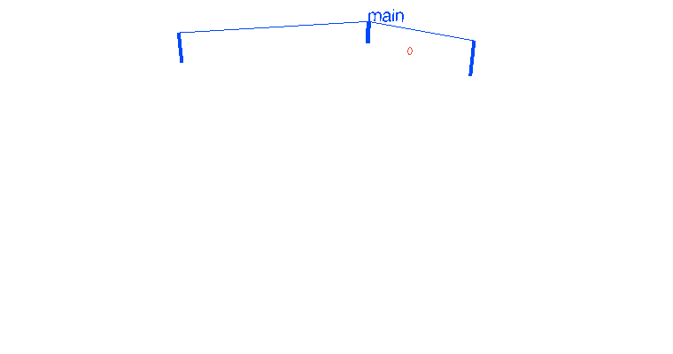
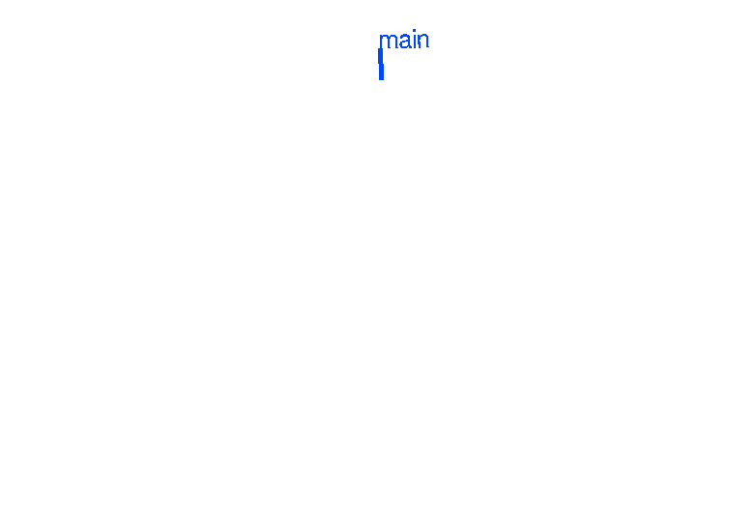
Ping-Pong (http://divan.github.io/posts/go_concurrency_visualize/)
func main() {
var Ball int
table := make(chan int)
go player(table)
go player(table)
table <- Ball
time.Sleep(1 * time.Second)
<-table
}
func player(table chan int) {
for {
ball := <-table
ball++
time.Sleep(100 * time.Millisecond)
table <- ball
}
}
go player(table)
http://divan.github.io/demos/pingpong/
http://divan.github.io/demos/pingpong3/
pingpong.go

Slide 17
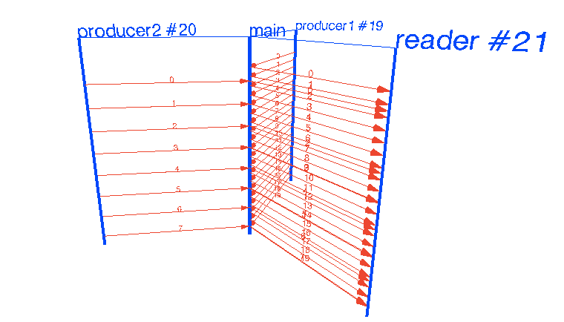
Producer-Consumer
func producer(ch chan int) {
for i := 1; i <= 30; i++ {
ch <- i
fmt.Println("produce: " + strconv.Itoa(i))
//time.Sleep(time.Second) // lenivá produkcia
}}
func consumer(ch chan int) {
for i := 1; i <= 30; i++ {
fmt.Println("consume: ", <-ch)
time.Sleep(time.Second) // lenivá spotreba
}}
func main() {
ch := make(chan int, 5) // buffrovaný kanál veľkosti 5
go producer(ch) go producer(ch) // 1. a 2. producer
go consumer(ch)
time.Sleep(100000000000)} // skoro večnosť
http://divan.github.io/demos/fanin/
producerconsumer.go

Slide 18
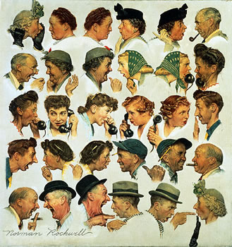
Čínski šepkári
var number = 1000000
func main() {
start := time.Now()
prev := make(chan int)
first := prev // ľavé ucho (ľ.u.) nultého šepkára
go func() { first <- 0 }() // nultému šepneme 0 do ľ.u.
for i := 0; i < number; i++ { // 1000000 číňanov
next := make(chan int) // kanál z p.u.i-teho
go func(from, to chan int) { // do ľ.u. i+1-vého
for { to <- 1 + <- from } // šepnem ďalej 1+čo
}(prev, next) // počujem
prev = next // pokračujem, i k i+1
}
elapsed := time.Since(start)
fmt.Println(<-prev) fmt.Println(elapsed)}
chinees.go

Slide 19


Čínski šepkári
6
7
5
from
to
to
from
to
from
first

Slide 20
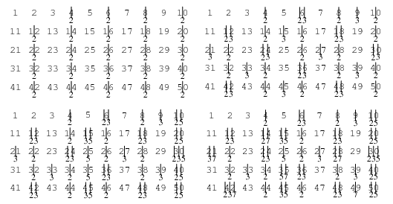
Prvočísla
(Eratosténovo sito)
prev := make(chan int)
first := prev
go func() {
for i := 2; ; i++ { first <- i } }() // do first sypeme 2,3,4, …
for i := 0; i < 10000; i++ { // čínski preosievači prvočísel
prime := <-prev // prvé preosiate musí byť prvočíslo
fmt.Println(prime)
next := make(chan int) // kanál pre ďalšieho preosievača
go func(prime int, from, to chan int) { // číta z from, píše do
for { // do to, vyčiarkne deliteľné prime
val := <-from // číta z from – vstupný kanál
if val%prime > 0 { // je deliteľné prime ?
to <- val // ak nie je, píš do to - výstupný
}
}
}(prime, prev, next) // spustenie nezávislého preosievača
prev = next // výsledok ide ďalšiemu osievačovi
}
primes.go

Slide 21
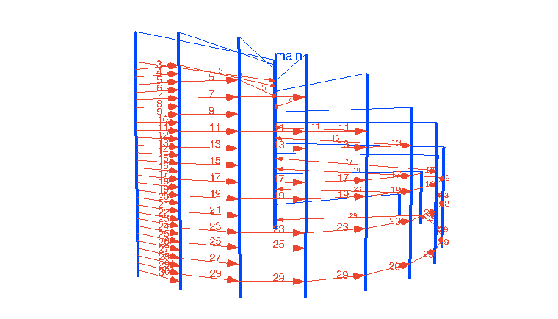
Prvočísla
(http://divan.github.io/posts/go_concurrency_visualize/)
http://divan.github.io/demos/primesieve/

Slide 22
Quicksort - pivotizácia
Nekonkurentná pivotizácia, nepekné dvojité testy …
func pivot(pole []int) int {
i, j, pivot := 1, len(pole)-1, pole[0]
for i <= j {
// hľadanie maxiputána medzi liliputánmi
for i <= j && pole[i] <= pivot { i++ }
// hľadanie liliputána medzi maxiputánmi
for j >= i && pole[j] >= pivot { j-- }
if i < j { // nájdení kandidáti sa vymenia
pole[i], pole[j] = pole[j], pole[i]
}
} // pivota pichni medzi liliputánov a maxiputánov
pole[0], pole[j] = pole[j], pole[0]
return i }
quicksort.go

Slide 23
Quicksort
func cquickSort(pole []int, done chan bool) {
if len(pole) <= 1 {
} else {
index := pivot(pole)
cquickSort(pole[:(index-1)], left)
cquickSort(pole[index:], right)
}
}
func cquickSort(pole []int, done chan bool) {
if len(pole) <= 1 {
done <- true
} else {
index := pivot(pole)
left, right := make(chan bool), make(chan bool)
go cquickSort(pole[:(index-1)], left)
go cquickSort(pole[index:], right)
done <- (<-left && <-right)
}
}
func cquickSort(pole []int, done chan bool) {
if len(pole) <= 1 {
done <- true
} else if len(pole) < granularity {
squickSort(pole)
done <- true
} else {
index := pivot(pole)
left, right := make(chan bool), make(chan bool)
go cquickSort(pole[:(index-1)], left)
go cquickSort(pole[index:], right)
done <- (<-left && <-right)
}
}
quicksort.go

Slide 24
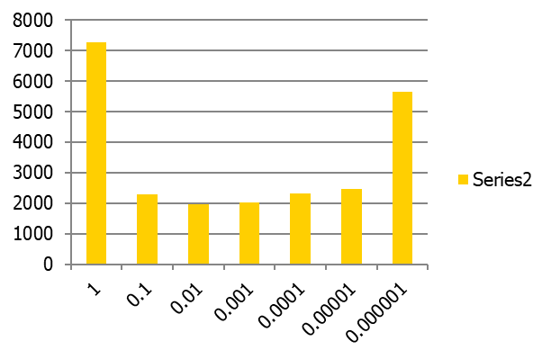
Quicksort výsledky
Size Granularity time
500.000 500.000 109ms
500.000 50.000 62ms
500.000 5.000 78ms
500.000 500 62ms
500.000 50 171ms
500.000 5 1375ms
500.000 1 niet dosť kanálov...
Size Granularity time time’19
50.000.000 50.000.000 7s 291ms 5s061ms
50.000.000 5.000.000 2s 293ms 1s285ms
50.000.000 500.000 1s 951ms 1s152ms
50.000.000 50.000 2s 015ms 1s142ms
50.000.000 5.000 2s 318ms 1s232ms
50.000.000 500 2s 461ms 1s310ms
50.000.000 50 5s 663ms 2s192ms
50.000.000 5 niet dosť kanálov... 24s635ms

Slide 25
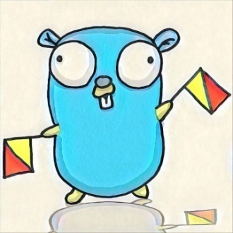
sync.WaitGroup
(mutex)
Semafór, alias mutex, je synchronizácia na nižšej úrovni ako kanál
package main
import ("fmt" "math/rand" "time" "sync")
func loopForever(task string, goGroup *sync.WaitGroup) {
for i := 1; i < 10; i++ {
fmt.Printf("%s:%d\n", task, i)
time.Sleep(time.Duration(rand.Intn(500)) * time.Millisecond)
}
goGroup.Done() // dekrementovanie mutexu
}
func main() {
goGroup := new(sync.WaitGroup) // vytvorenie mutexu
goGroup.Add(2) // nastavenie mutexu na 2
go loopForever("prvy", goGroup)
go loopForever("druhy", goGroup)
goGroup.Wait() } // blokuj, kým mutex > 0
concurrent_sync.go

Slide 26
Robotníci a „bazén“
(workers & worker pool)
var WORKERS = runtime.NumCPU(); // počet jadier
var TASKS = 100;
type Task struct { a, b int } // vynásob tieto dve čísla
func worker(id int, ch <-chan Task, wg *sync.WaitGroup) {
defer wg.Done()
for {
task, ok := <-ch
if !ok { return } // ak došla robota
result := task.a*task.b;
time.Sleep(time.Duration(math.Log2(float64(result))) * time.Millisecond)
}
}
func pool(wg *sync.WaitGroup) {
ch := make(chan Task)
for i:=0; i<WORKERS; i++ { go worker(i, ch, wg) }
for i:=0; i<TASKS; i++ { for j:=0; j<TASKS; j++ { ch<-Task{i, j} } }
close(ch) // násobíme i*j, i,j in [1..TASKS]
}
workers.go

Slide 27
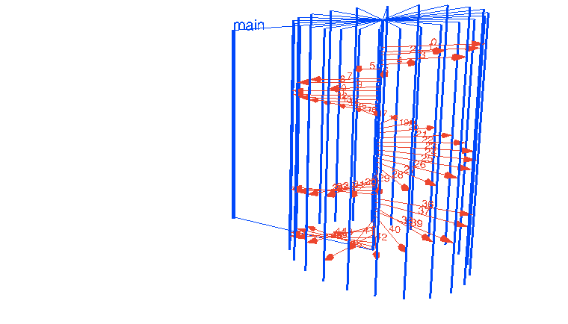
Robotníci a lopaty
(workers & worker pool)
var WORKERS = runtime.NumCPU(); // pocet jadier
var TASKS = 100;
type Task struct { a, b int } // vynasob tieto dve cisla
func worker(id int, ch <-chan Task, wg *sync.WaitGroup) { … }
func pool(wg *sync.WaitGroup) { … }
func main() {
var wg sync.WaitGroup
wg.Add(WORKERS)
go pool(&wg)
wg.Wait()
}
Výplata:
$1243 Bits 12205
$1248 Bits 12237
$1253 Bits 12233
$1259 Bits 12241
$1245 Bits 12195
$1248 Bits 12213
$1245 Bits 12184
$1259 Bits 12200
------------------------------
100*100
workers.go
https://divan.dev/demos/workers/

Slide 28
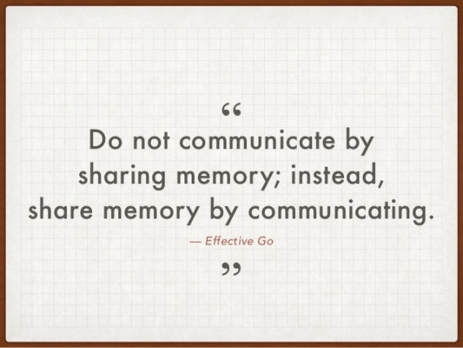
Semafór
(mutex - https://gobyexample.com/mutexes)
var state = make(map[int] int) // state alias HashMap<Integer, Integer>
var mutex = &sync.Mutex{}
var readOps uint64
var writeOps uint64
for r := 0; r < 100; r++ {//100xreader
go func() {
total := 0
for {
key := rand.Intn(5)
mutex.Lock()
total += state[key]
mutex.Unlock()
atomic.AddUint64(&readOps, 1)
time.Sleep(time.Millisecond)
}
}()
}
for w := 0; w < 10; w++ {//10xwriter
go func() {
for {
key := rand.Intn(5)
val := rand.Intn(100)
mutex.Lock()
state[key] = val
mutex.Unlock()
atomic.AddUint64(&writeOps, 1)
time.Sleep(time.Millisecond)
}
}()
}
state writer
state reader
sync/atomic
atomic.AddType(&a, 1)
atomic.LoadType(&a)
atomic.StoreType(&a)
atomic.SwapType(&a,&b)
atomic.CompareAndSwapType(&a,&b)
mutexes.go

Slide 29

Klobúky ako predjedlo
(čo to má s programovaním pochopíte dnes)
3 biele a 2 čierne
A, B, C si navzájom vidia farby klobúkov
nesmú komunikovať, ale (aj tak) sú inteligentní ☺
vyhrávajú, ak všetci uhádnu farbu svojho klobúka
resp. ak sa jeden pomýli, prehrali všetci.
Hint: A,B,C sú spoluhráči, preto predpokladaj,
že sú chytrí a mysli aj za nich
Hint: úloha nie je o šťastí=hádaní správneho riešenia

Slide 30
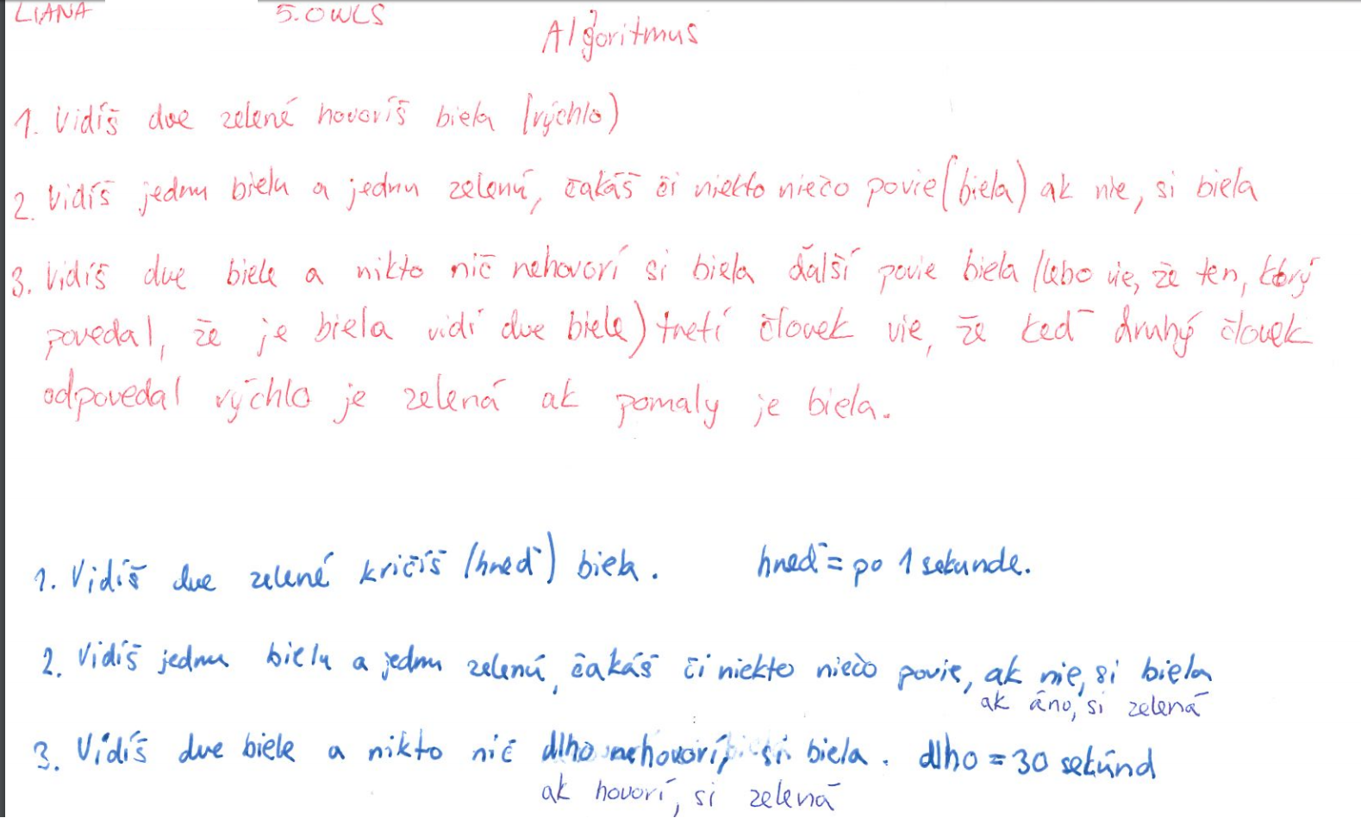

Slide 31

Do 10 sekúnd
ak vidím dva čierne, určite mám biely, a preto sa hneď ozvem, že "mám biely".
ak sa niekto do 10s ozval, že má biely, musí vidieť dva čierne, preto ja mám čierny,
tak hneď kričím "mám čierny".
inak čakám 10s, nikto neozval, že „mám biely", preto určite nie sú v hre 2 čierne, ale najviac jeden čierny !!!

Slide 32


10 až 20 sekúnd
v hre je najviac jeden čierny
ak teda vidím čierny, ja musím mať biely, tak sa ozvem hneď, že mám "mám biely".
inak, ak sa ozvú dvaja (do 10 s), že biely, ja mám čierny,
tak kričím "mám čierny".
inak, nevidím čierny a nikto sa neozval, čakám ďalších 10s,

Slide 33
po 20 sekundách
v hre nie je žiaden čierny
keďže sa nikto neozval, tak nie je žiaden čierny, tak kričím "mám biely" a ostatní tiež

Slide 34
Celý algoritmus
(bez vysvetlenia, už pre cvičenú opicu)
Hneď:
ak vidím dva čierne, hneď ozvem, že "mám biely".
ak sa niekto do 10 s ozval, tak kričím "mám čierny".
inak čakám 10s.
Po 10 sek:
ak vidím čierny, tak hneď kričím "mám biely".
inak, ak sa ozvú dvaja do 10 s, tak kričím "mám čierny".
inak čakám ďalších 10s,
Po 20 sek:
kričím "mám biely”

Slide 35
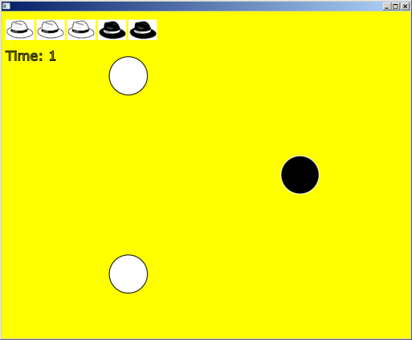
Na zamyslenie
je podstatné, či kričím mám biely/mám čierny, nestačí len už viem ?!
Dalo by sa to pre 3 biele, 3 čierne, 3 ľudia ?
Dalo by sa to pre 2 biele, 1 čierne, 2 ľudia ?
Dalo by sa to pre N biele, (N-1) čierne, N ľudia ? (napr.6,5,6)
Dalo by sa to pre >N biele, (N-1) čierne, N ľudia ? (napr. 8,5,6)
Dalo by sa to pre N biele, <(N-1) čierne, N ľudia ? (napr. 6,4,6)

Slide 36





Komunikácia–každý s každým

Slide 37
Správa, kanály, agenti
type Message struct {
who int // od koho, odosielateľ
what int } // čo, obsah správy
func makeChannels(n int) []chan Message {
chArray := make([]chan Message, n)
for i:= 0; i < n; i++ {// kanál,na ktorom počúva i-ty agent
chArray[i] = make(chan Message)
}
return chArray
}
func main() {
chArray := makeChannels(numb)
for a:= 0; a<numb; a++ {
runAgent(a, chArray)
} }
modelBezDispechera.go

Slide 38
Agenti napriamo
func runAgent(agent int, channels []chan Message) {
go func() { // ID agenta, kanaly na vsetkych agentov
i := 1 // iniciálny stav agenta
for { // loop forever
timeout := time.After(...)
select {
case msg := <- channels[agent]: // agent počúva len svoj
fmt.Printf("agentovi %d: prišla správa:%s",agent, msg)
case <-timeout: // prešiel timeout, vyrobíme správu msg
msg := Message{who:agent, what:i++} //zmeníme svoj stav
for index, ch := range channels { // povedz každému
if index != agent { // okrem seba
go func(cha chan Message) {// !!!!!!!!!!!!!!!!
cha <- msg // správu msg
}(ch)
modelBezDispechera.go

Slide 39
Agenti napriamo
func runAgent(agent int, channels []chan Message) {
go func() { // ID agenta, kanaly na vsetkych agentov
i := 1 // iniciálny stav agenta
for { // loop forever
timeout := time.After(...)
select {
case msg := <- channels[agent]: // agent počúva len svoj
fmt.Printf("agentovi %d: prišla správa:%s",agent, msg)
case <-timeout: // prešiel timeout, vyrobíme správu msg
msg := Message{who:agent, what:i++} //zmeníme svoj stav
for index, ch := range channels { // povedz každému
if index != agent { // okrem seba
go func() { // !!!!! ZLE !!!!!!
ch <- msg // správu msg
}()
modelBezDispechera.go

Slide 40
Príklad komunikácie 3 agentov
1: povedal 1
agentovi 2: prisla sprava:"1: povedal 1"
agentovi 0: prisla sprava:"1: povedal 1"
0: povedal 1
agentovi 2: prisla sprava:"0: povedal 1"
agentovi 1: prisla sprava:"0: povedal 1"
1: povedal 2
agentovi 2: prisla sprava:"1: povedal 2"
0: povedal 2
1: povedal 3
agentovi 0: prisla sprava:"1: povedal 2"
agentovi 0: prisla sprava:"1: povedal 3"
agentovi 1: prisla sprava:"0: povedal 2"
agentovi 2: prisla sprava:"0: povedal 2"
agentovi 2: prisla sprava:"1: povedal 3“

Slide 41
Aplikácia na klobúky
(úloha)
func vidim(name String) (int, int) {
[0s] A: vidim 1 biele a 1 cierne
[0s] A: cakam 10 sek
[0s] C: vidim 1 biele a 1 cierne
[0s] C: cakam 10 sek
[0s] B: vidim 2 biele a 0 cierne
[0s] B: cakam 10 sek
[10s] B: cakam dalsich 10 sek
[11s] A: mam biely !!! true
[11s] C: mam biely !!! true
[11s] B:: prisla sprava, ze [11s] A: mam biely !!! true
[12s] B: mam cierny !!! true
finito

Slide 42


Komunikácia s dispečerom

Slide 43
Dispatcher čo počujte to prepošle
func runDispatcher(channels []chan Message) chan Message {
dispch := make(chan Message)
// kanál na komunikáciu s dispatcherom
go func() {
for {
msg := <- dispch // ak prišla správa
fmt.Println("dispecer sa dozvedel: " + msg.toString())
for _,ch := range channels {
go func(x chan Message) {
x <- msg
}(ch)
}
}
}()
return dispch }
modelSDispecherom.go

Slide 44
Agenti cez dispečera
func runAgentCommunicatingWithDispatcher(agent int,
dispch chan Message, input chan Message) {
go func() {
i := 1 // stav agenta
for {
timeout := time.After(...) // náhodny delay
select {
case msg := <- input: // ak prišla správa agentovi,
fmt.Printf("agentovi %d: prisla sprava:%s",agent,msg)
case <-timeout: // po timeout, vytvoríme správu
i++ // agent si zvýši stav
msg := Message{who:agent, what:i}
dispch <- msg // pošleme dispecerovi
} } }()
}
modelSDispecherom.go

Slide 45
Agenti cez dispečera
func runAgentCommunicatingWithDispatcher(agent int,
dispch chan Message, input chan Message) {
go func() {
i := 0 // stav agenta
for {
timeout := time.After(...) // náhodny delay
select {
case msg := <- input: // ak prišla správa agentovi,
fmt.Printf("agentovi %d: prisla sprava:%s",agent,msg)
case <-timeout: // po timeout, vytvoríme správu
i++ // agent si zvýši stav
msg := Message{who:agent, what:i}
go func() { dispch <- msg }()// pošleme dispecerovi
} } }()
}
modelSDispecherom.go

Slide 46
Príklad komunikácie 3 agentov
1: povedal 0
dispecer sa dozvedel: 1: povedal 0
agentovi 2: prisla sprava:"1: povedal 0"
agentovi 0: prisla sprava:"1: povedal 0"
agentovi 1: prisla sprava:"1: povedal 0"
0: povedal 0
dispecer sa dozvedel: 0: povedal 0
agentovi 2: prisla sprava:"0: povedal 0"
agentovi 0: prisla sprava:"0: povedal 0"
agentovi 1: prisla sprava:"0: povedal 0"
0: povedal 1
dispecer sa dozvedel: 0: povedal 1
agentovi 2: prisla sprava:"0: povedal 1"
agentovi 0: prisla sprava:"0: povedal 1"
agentovi 1: prisla sprava:"0: povedal 1“

Slide 47
Aplikácia na klobúky
(domáca úloha)
func vidim(name String) (int, int) {
[0s] A: vidim 1 biele a 1 cierne
[0s] A: cakam 10 sek
[0s] B: vidim 2 biele a 0 cierne
[0s] B: cakam 10 sek
[0s] C: vidim 1 biele a 1 cierne
[0s] C: cakam 10 sek
[10s] B: cakam dalsich 10 sek
[11s] A: mam biely !!! true
od A prisla sprava, ze [11s] A: mam biely !!! true
[11s] C: mam biely !!! true
[11s] B:: prisla sprava, ze [11s] A: mam biely !!! True
od C prisla sprava, ze [11s] A: mam biely !!! true
od B prisla sprava, ze [11s] A: mam biely !!! true
od B prisla sprava, ze [11s] C: mam biely !!! true
[12s] B: mam cierny !!! True
finito

Slide 48
Rozcvička 3
(je to ok ?)
func splitter(ch chan int) (ch1 chan int, ch2 chan int) {
ch1 = make(chan int)
ch2 = make(chan int)
go func() {
for {
// navzajom sa blokuju
ch1 <- <- ch
ch2 <- <- ch
}
}()
return ch1, ch2
}

Slide 49
Rozcvička 3
(je to ok ?)
func splitter(ch chan int) (ch1 chan int, ch2 chan int) {
ch1 := make(chan int)
ch2 := make(chan int)
go func {
for{
select{
case val := <- ch:
ch1 <- val
case val := <- ch:
ch2 <- val
}
}
}()
return ch1, ch2
}

Slide 50
Rozcvička 3
(je to ok ?)
func splitter(ch chan int) (ch1 chan int, ch2 chan int) {
ch1 = make(chan int, 1000)
ch2 = make(chan int, 1000)
go func() {
for n := range ch {
ch1 <- n
ch2 <- n
}
}()
return ch1, ch2
}

Slide 51
Rozcvička 3
(je to ok ?)
func splitter(ch chan int) (ch1 chan int, ch2 chan int) {
ch1 = make(chan int)
ch2 = make(chan int)
go func() {
for {
n := <-ch
go func() {
ch1 <- n
}()
go func() {
ch2 <- n
}()
}
}()
return ch1, ch2
}

Slide 52
Rozcvička 3
(je to ok ?)
func splitter(ch chan int) (ch1 chan int, ch2 chan int) {
ch1 := make(chan int)
ch2 := make(chan int)
go func() {
for {
cislo := <-ch
go func(ch1 chan int, cislo int) {ch1 <- cislo} (ch1, cislo)
go func(ch2 chan int, cislo int) {ch2 <- cislo} (ch2, cislo)
go func() {ch1 <- cislo} ()
go func() {ch2 <- cislo} ()
}
}()
return (ch1, ch2)
}

Slide 53
Break

Slide 54
Fibonacciho agenti
(cvičenie)
Vyrobíme niekoľko nezávislých agentov, ktorí
zipf(ch1, ch2 chan int, f func(int, int) int) chan int
spája dvojice prvkov z kanála ch1 a ch2 pomocou funkcie f (u nás +)
tail(ch1 chan int) chan int
číta z kanála ch1, priamo píše do výstupu, akurát prvý prvok z ch1 zabudne
func fib1() chan int
podivným spôsobom generuje fibonacciho čisla...
aj to len trochu...
spliter(ch chan int) (ch1 chan int, ch2 chan int)
číta z ch, a výsledky konkurentne kopíruje do ch1 aj ch2
fibStream.go

Slide 55
Agent zip
(cvičenie)
func zipf(ch1, ch2 chan int, f func(int, int) int) chan int {
ch := make(chan int)
zipCount++
go func() {
for {
f1 := <-ch1 // číta dvojice f1
f2 := <-ch2 // f2 z ch1 a ch2
ch <- f(f1, f2) // píše f(f1, f2), alias f1+f2
}
}()
return ch
}
fibStream.go

Slide 56
Agent tail
(cvičenie)
func tail(ch1 chan int) chan int {
ch := make(chan int)
tailCount++
<-ch1 // prvý prvok zabudne
go func() {
for {
ch <- <-ch1
}
}()
return ch
}
fibStream.go

Slide 57
Agent fib1
(katastrofické výsledky)
func fib1() chan int {
ch := make(chan int)
fibCount++
go func() {
ch <- 1
ch <- 1
for val := range zipf(fib1(), tail(fib1()),
func(x, y int) int { return x + y }) {
ch <- val
}
}()
return ch
}
fib (fibCount, zipCount, tailCount)
1 (1,0,0)
1 (1,0,0)
2 (7,1,3)
3 (23,7,11)
5 (63,31,31)
8 (255,71,127)
13 (1023,255,511)
21 (2111,1023,1055)
34 (8191,4095,4095)
fibStream.go

Slide 58
Agent splitter
(cvičenie)
func spliter(ch chan int) (ch1 chan int, ch2 chan int) {
ch1 = make(chan int)
ch2 = make(chan int)
spliterCount++
go func() {
for {
val := <-ch
// ch1 <- val deadlock! why ?
// ch2 <- val
go func() { ch1 <- val }()
go func() { ch2 <- val }()
}
}()
return ch1, ch2
}
fibStream.go

Slide 59
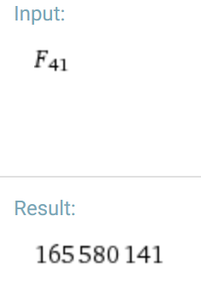
Agent fib
(prijatelné výsledky ?)
1 (1,0,0, 0)
1 (1,0,0, 0)
2 (5,2,4, 4)
3 (8,6,7, 7)
5 (12,9,11, 11)
8 (15,13,14, 14)
13 (19,16,18, 18)
21 (22,20,21, 21)
..........
40.Fibonacciho číslo
165580141 (138,135,137, 137)
Success: process exited with code 0.
func fib() chan int {
ch := make(chan int)
fibCount++
go func() {
ch <- 1
ch <- 1
ch1, ch2 := splitter(fib()) // použitie splittera
for val := range zipf(ch1, tail(ch2),
func(x, y int) int { return x + y }) {
ch <- val
}
}()
return ch
}
fibStream.go

Slide 60
Agent splitter
(cvičenie)
A
B
func splitter(ch chan int) (ch1 chan int, ch2 chan int) {
ch1 = make(chan int)
ch2 = make(chan int)
splitterCount++
go func() {
for {
val := <-ch
select {
case ch1 <-val:
case ch2 <-val:
}
}
}()
return ch1, ch2
}
B:2
A:1
B:3
B:4
B:5
B:6
B:7
B:8
B:9
B:10
B:11
A:12
B:13
B:14
B:15

